Slide 1
Development of a Milliampere-Level
C⁴⁺ Ion Beam Injection System for
SIMM
汇报人：郑翰恺
中国科学院近代物理研究所 低能粒子束技术中心 离子源室
日期：2026年10月

Slide 2
01
重离子医疗概述及发展历史
02
SIMM离子源注入系统设计
目 录
CONTENTS
SIMM离子源注入系统调试
03
04
下一步计划

Slide 3

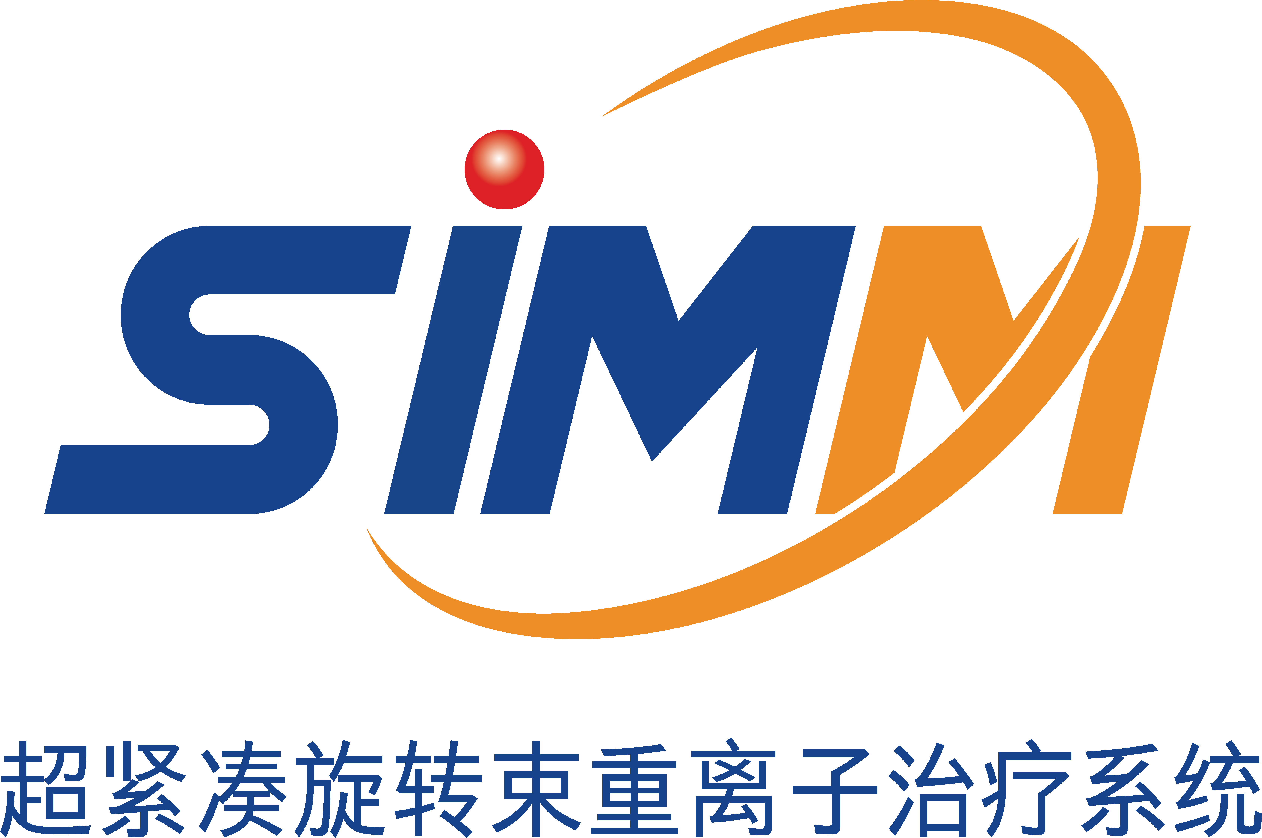
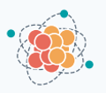
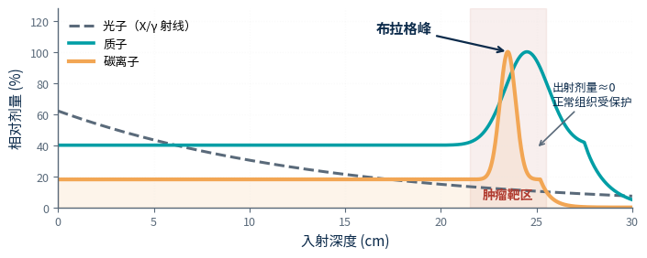
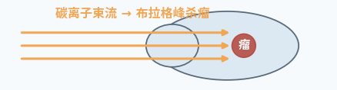
1. 重离子医疗概述及发展历史
重离子定义
治疗原理
治疗优势
质量大于质子的带电粒子
布拉格峰 —— 能量在射程末端集中释放，精准轰击肿瘤
● 碳离子（金）：峰更窄更陡，剂量最集中，正常组织受量最低
重离子治疗实现了“精准打击、保护正常组织”
03 / 20

Slide 4
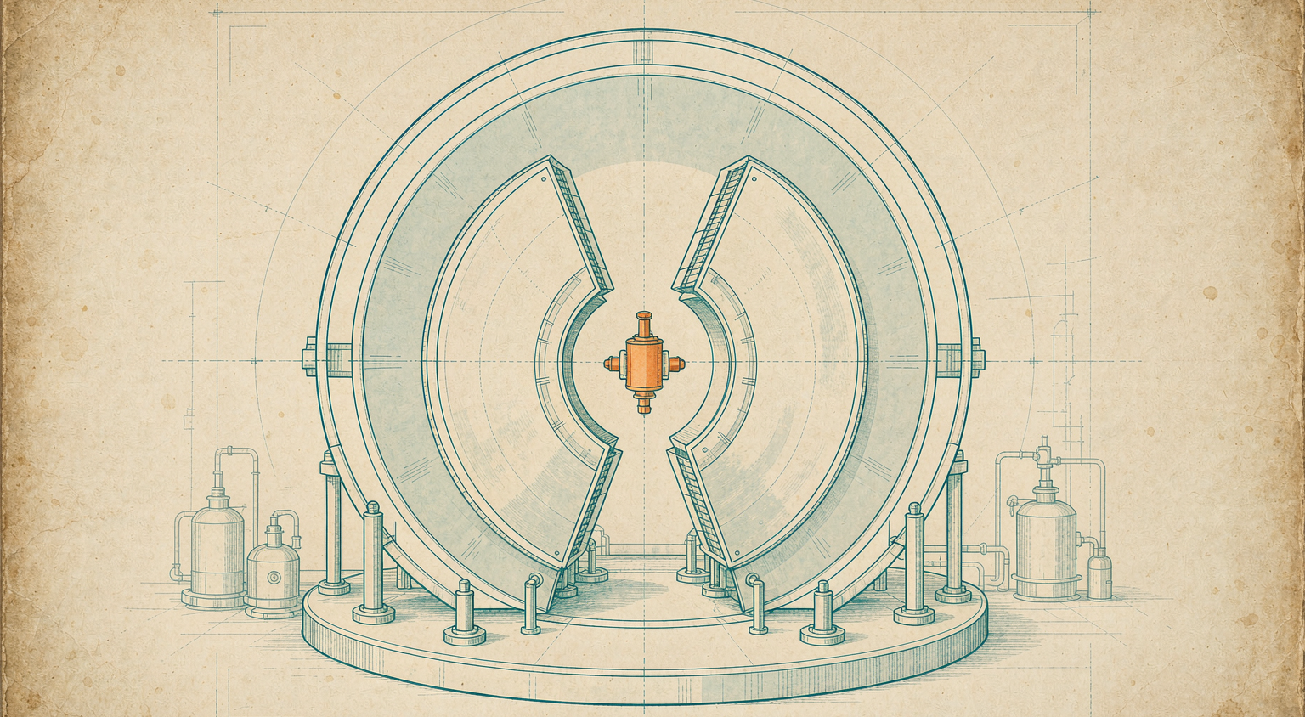
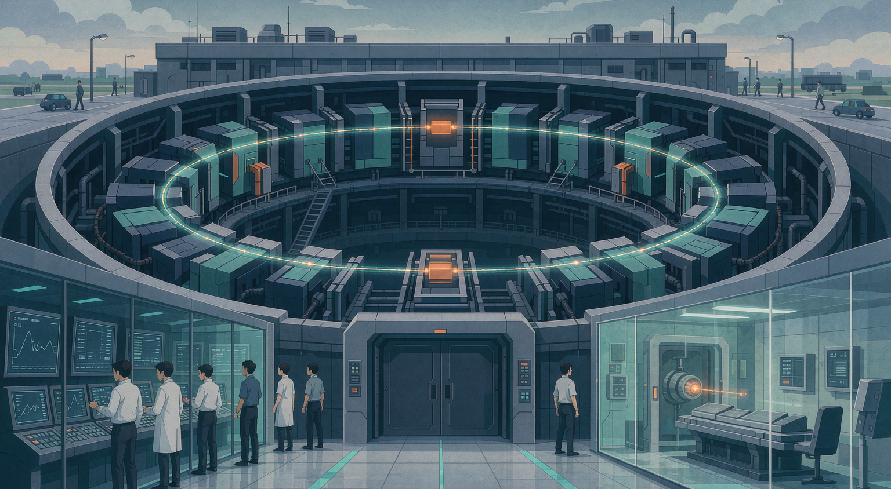

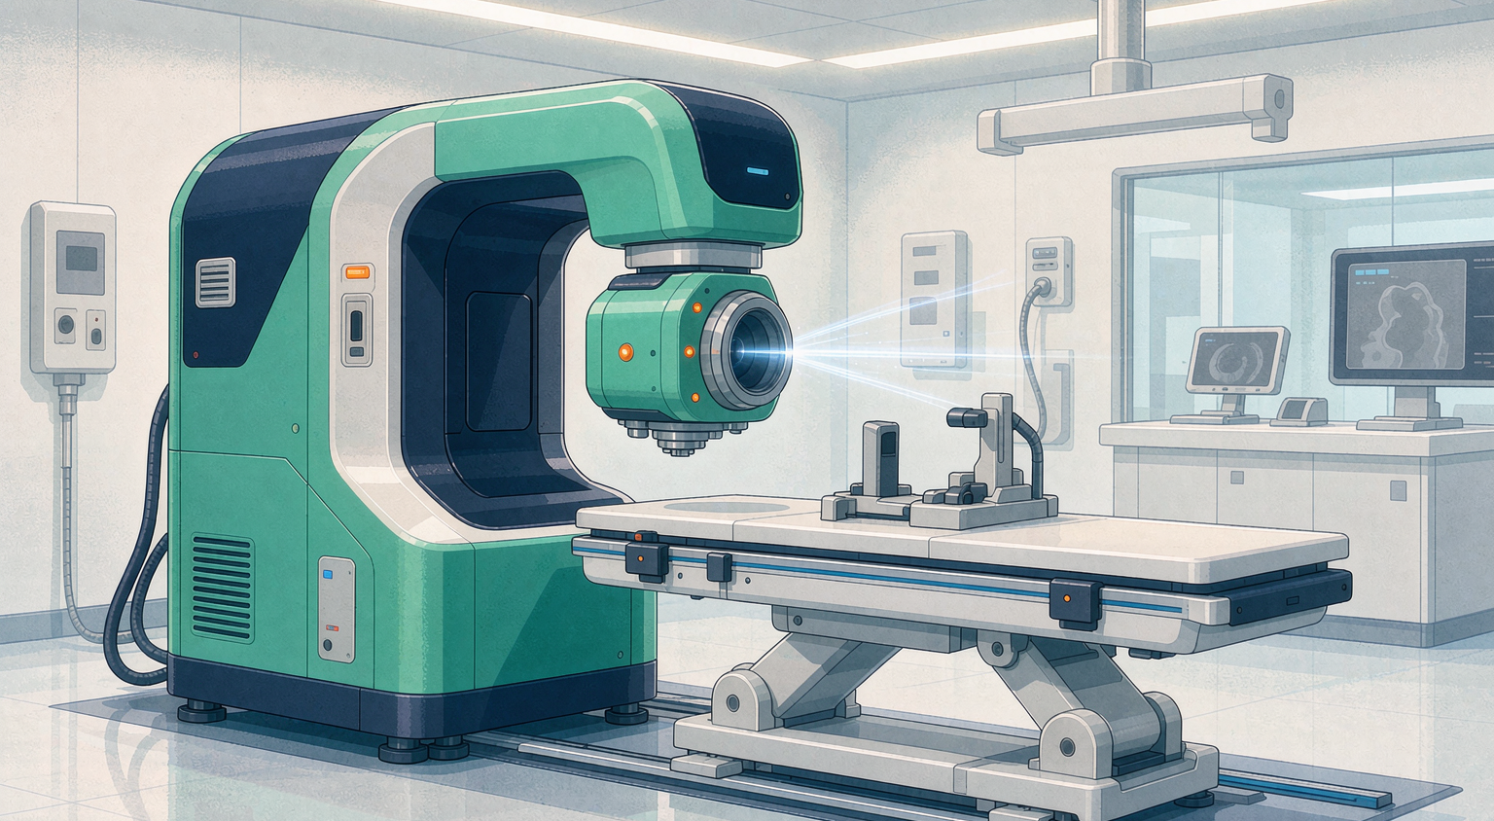

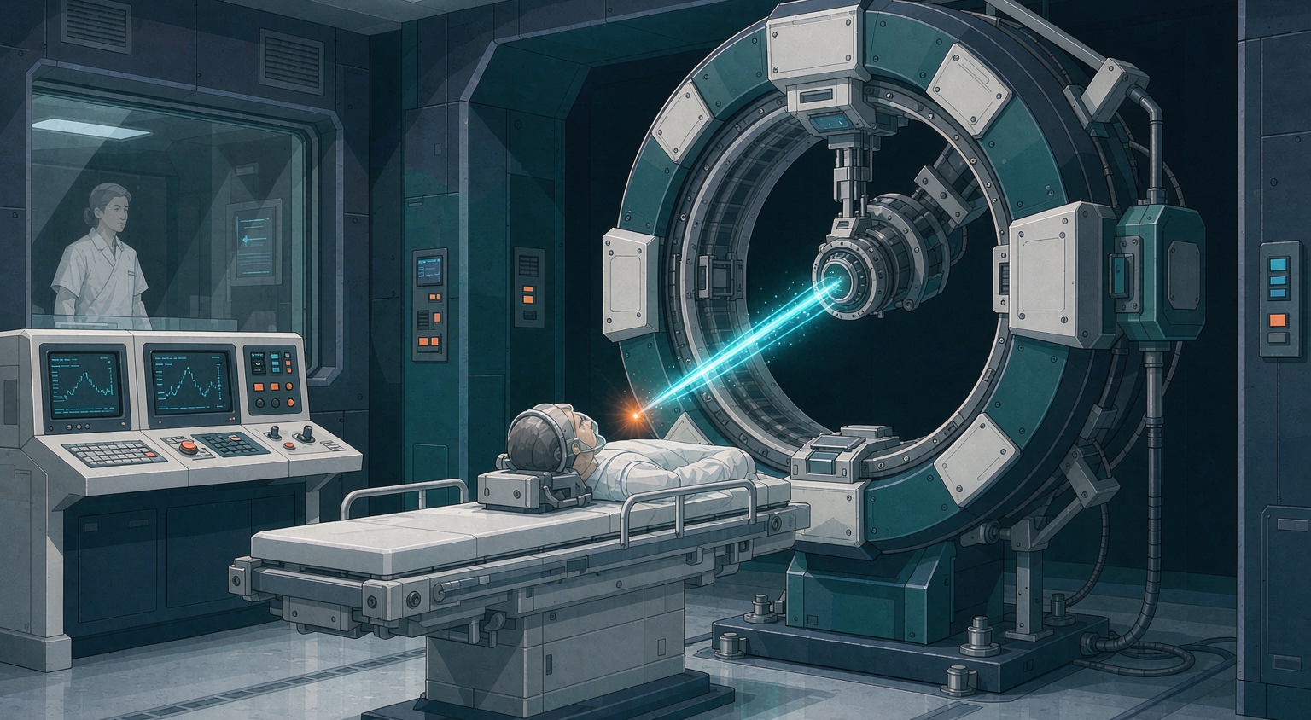

1. 重离子医疗概述及发展历史
1946
1994
2009
2020
Wilson 提出治疗设想
日本 HIMAC
海德堡重离子中心
武威碳离子系统
夯实理论基础
碳离子进入系统临床
医院化、规模化
国产设备临床
1975
1997
2015
伯克利重离子试验
德国 GSI
上海质子重离子医院
首次临床探索
欧洲碳离子临床起步
中国引入
装置 | HIMAC | 海德堡重离子中心 | 武威碳离子系统
离子源种类 | ECR离子源（全永磁） | ECR离子源（全永磁） | ECR离子源（全永磁）
微波情况 | 10 GHz | 14.5 GHz | 14.5 GHz
重离子治疗装置已迈入了国产自研阶段

Slide 5
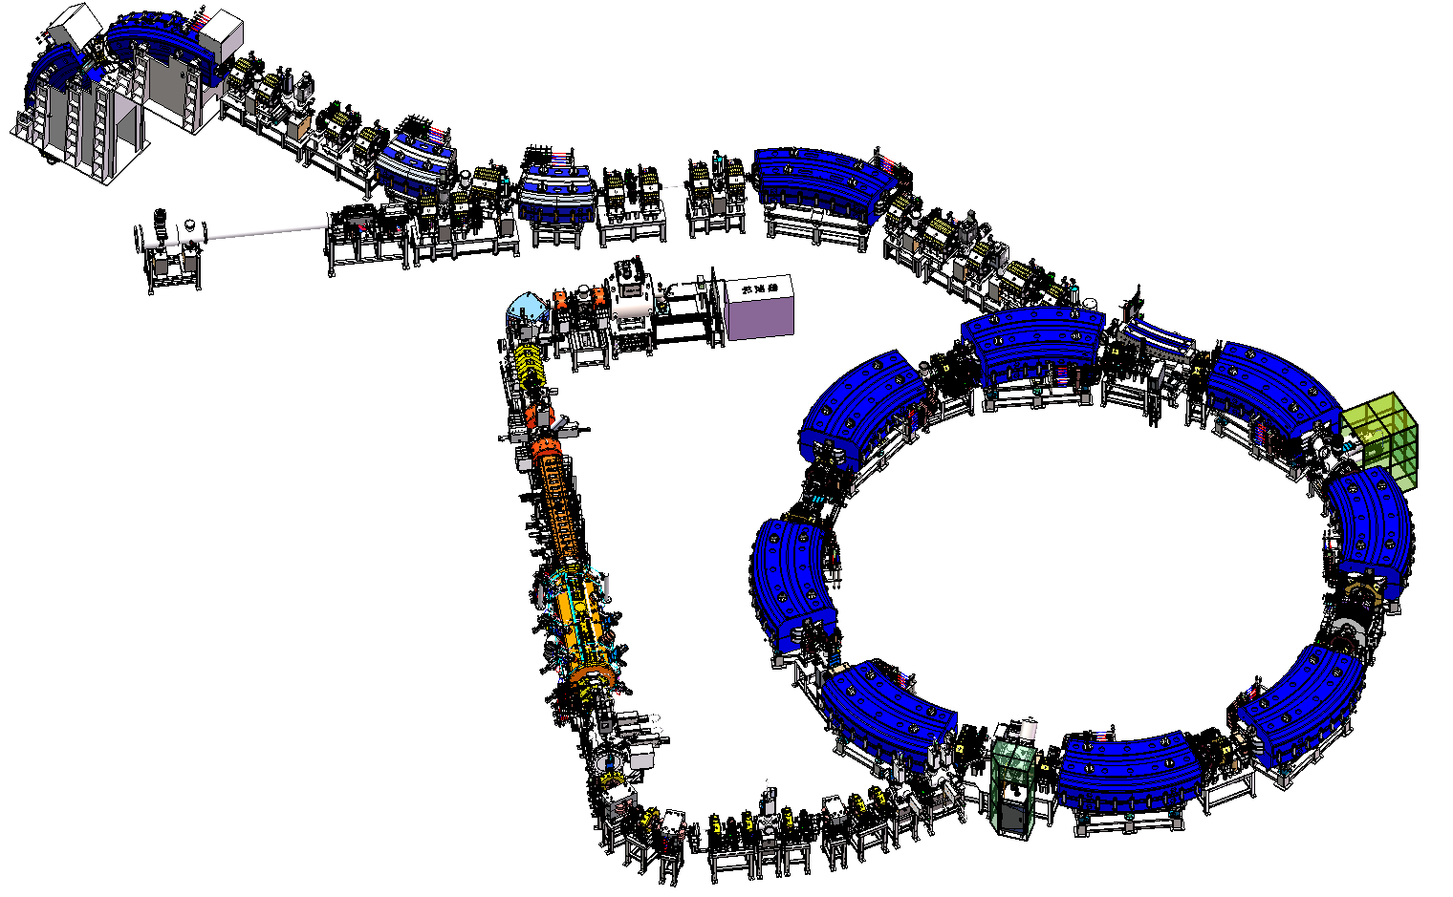
2. SIMM离子源注入系统设计
SIMM （Second generation heavy Ion Medical Machine）治疗装置组成
注入系统
直线加速器
同步加速器
高能引出线段
旋转机架
治疗终端
注入系统设计指标
离子种类
¹²C⁴⁺
能量
10 keV/u
流强
≥ 1.2 emA
归一化 RMS 发射度
≤ 0.20 π·mm·mrad
SIMM治癌装置组成：离子产生 → 直线加速 → 同步加速 → 高能引出 → 旋转照射

Slide 6
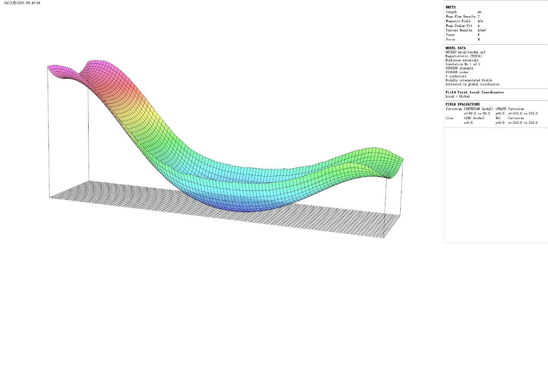
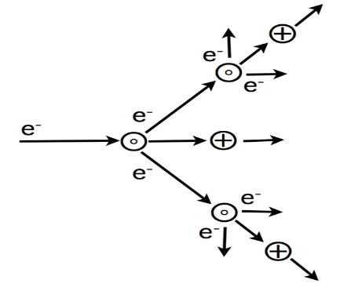
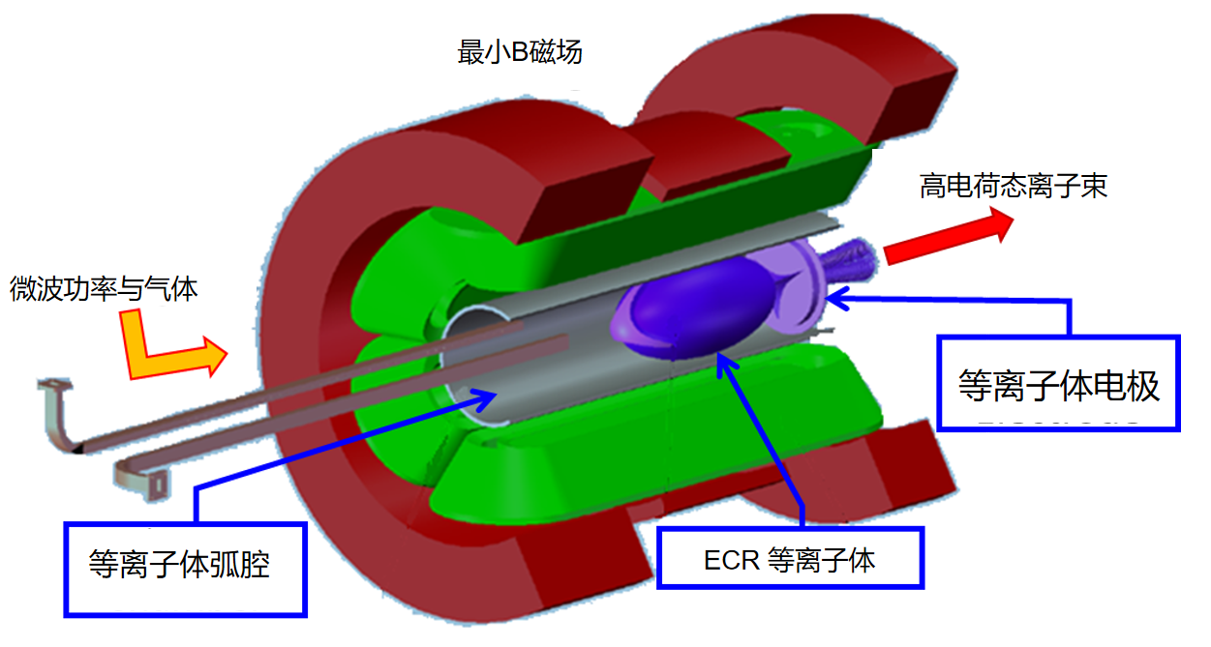
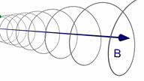
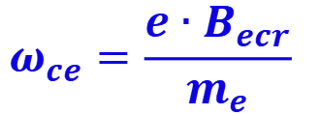

2. SIMM离子源注入系统设计
ECR源基本原理
$$ω_{ce}=\frac{{e∙B}_{ecr}}{m_{e}}$$
Min-B 约束磁场
电子回旋共振：
高电荷态离子电离：多步电离
引出电荷态离子流强$I_{q}$:
$$I_{q}∝B^{2}，I_{q} \text{∝} f_{rf}^{2}$$
ECR离子源
ECR源：Min-B约束等离子体，电子回旋共振加热产生高电荷态离子并引出​

Slide 7
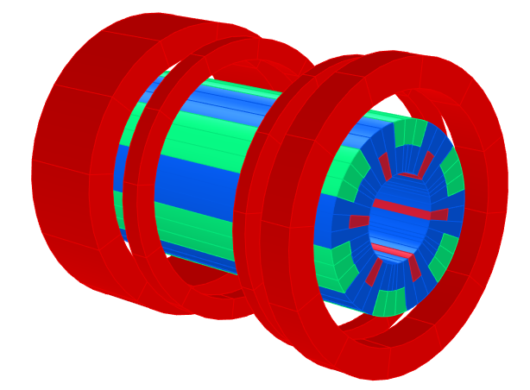
2. SIMM离子源注入系统设计
混合超导 ECR 离子源（采用无液氦超导技术）
磁体结构
优势
轴向超导线圈
径向永磁铁
01
可匹配14～18 GHz的微波频率
02
运行功耗较小
03
成本低维护方便
04
可产生mA 量级多电荷态离子束
混合超导 ECR 离子源：无液氦超导 · 24GHz 以下 · 低耗电 · mA 量级碳束

Slide 8
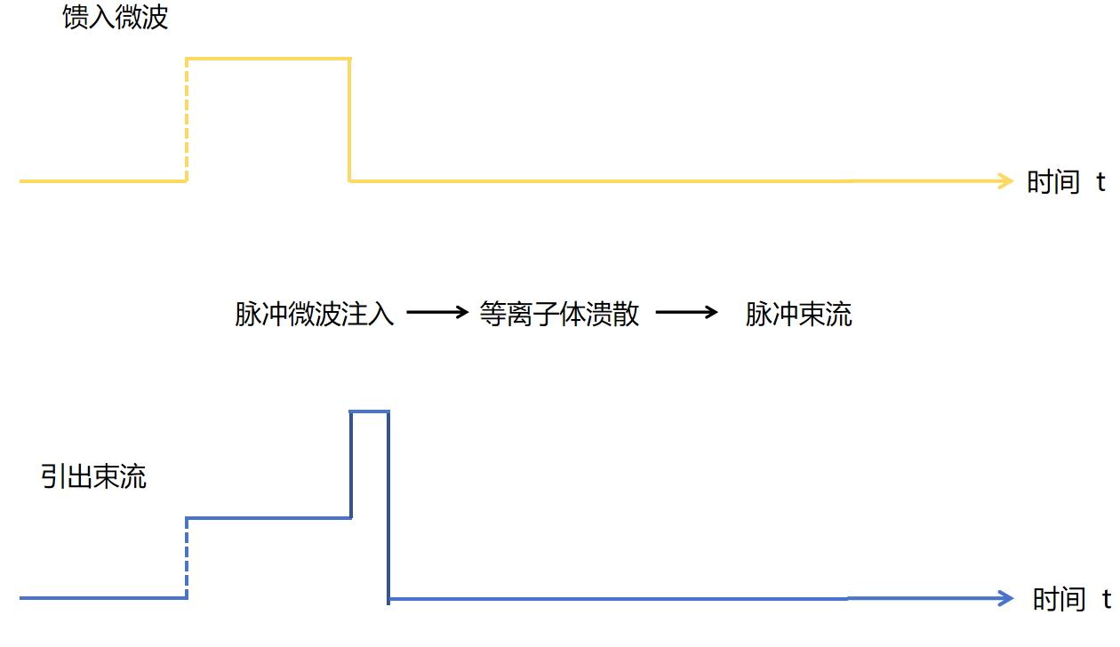
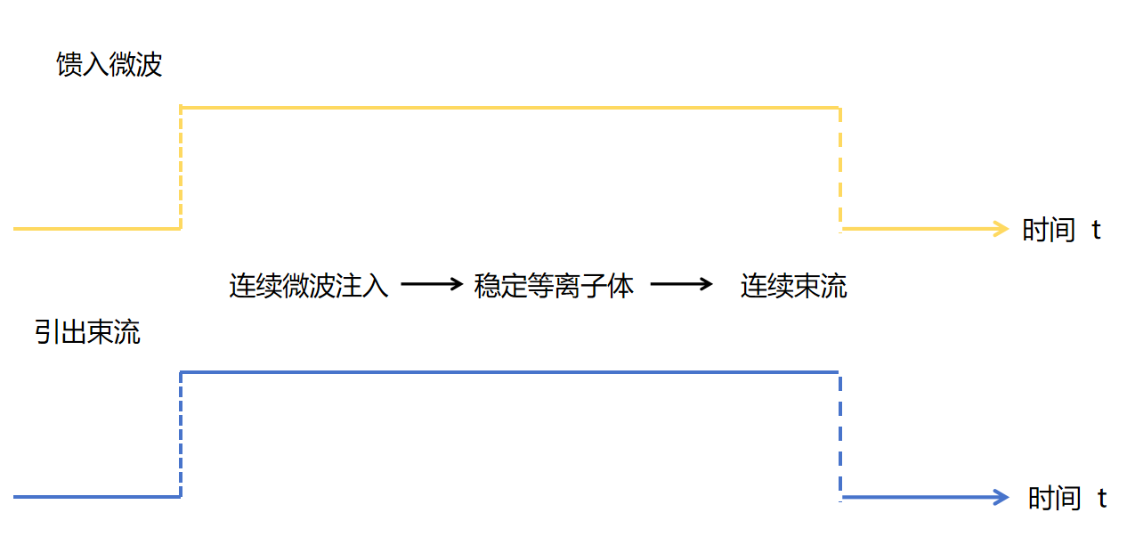
2. SIMM离子源注入系统的设计
离子束产生技术
CW模式
Afterglow模式
工作原理：微波持续馈入，等离子体持续维持，输出直流束。
工作原理：微波脉冲关断后，等离子体快速去约束后，离子被大量引出，输出脉冲束流，流强比CW状态会有2-3倍增益
CW：直流稳定 · Afterglow：脉冲峰值

Slide 9
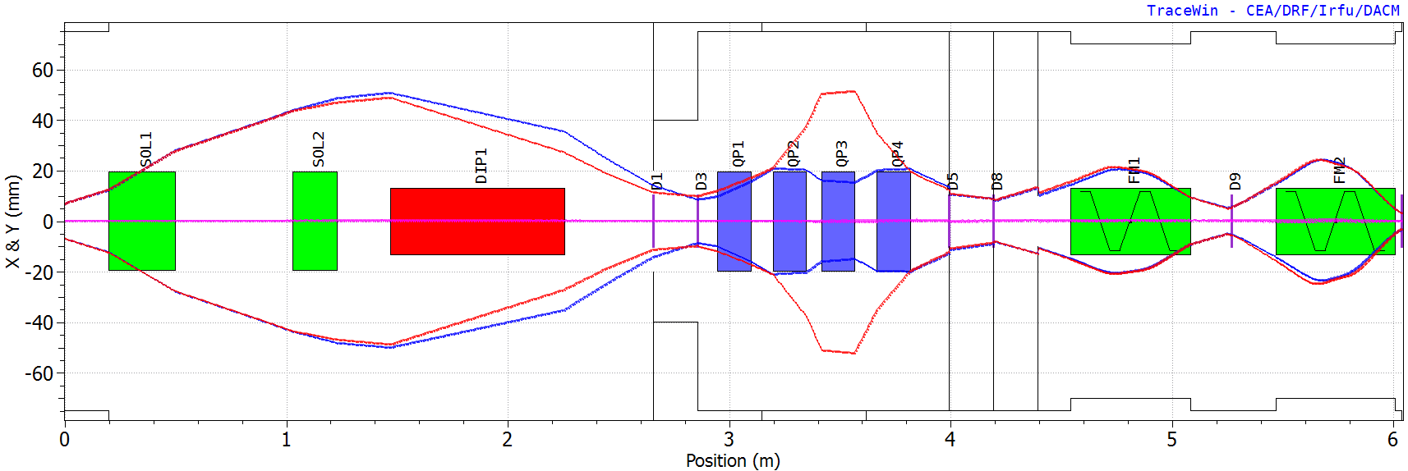
2. SIMM离子源注入系统设计
束流包络图: TraceWin 模拟
紧凑型设计结构
4277
mm
二极铁后束流传输线长度
低能束线段采用紧凑型设计结构
TraceWin 模拟验证
注入系统 : 元件排布
1FC01
1FC02
1C01
1C02
1C03
1C04
1Chopper
1C05
1C06
18GHz-MW
1HECRAL-C
1SL01
1SL02
1D01
1Q01-02-03-04
1Col01-02-03
1SL03
1SL04
束线设计：根据束流包络图模拟的结果，确定束线元件排布，采用紧凑型设计。​

Slide 10
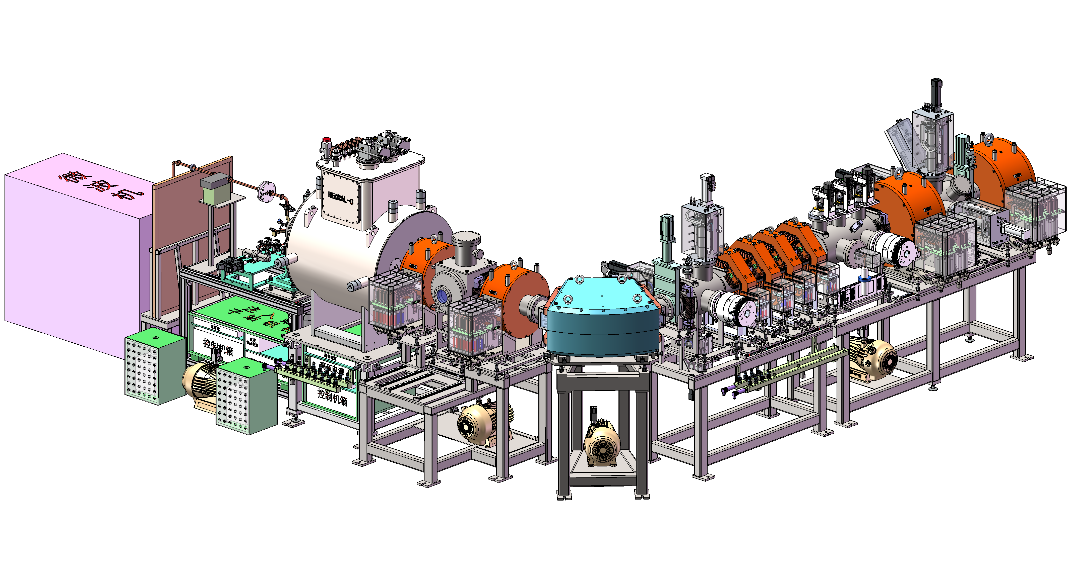
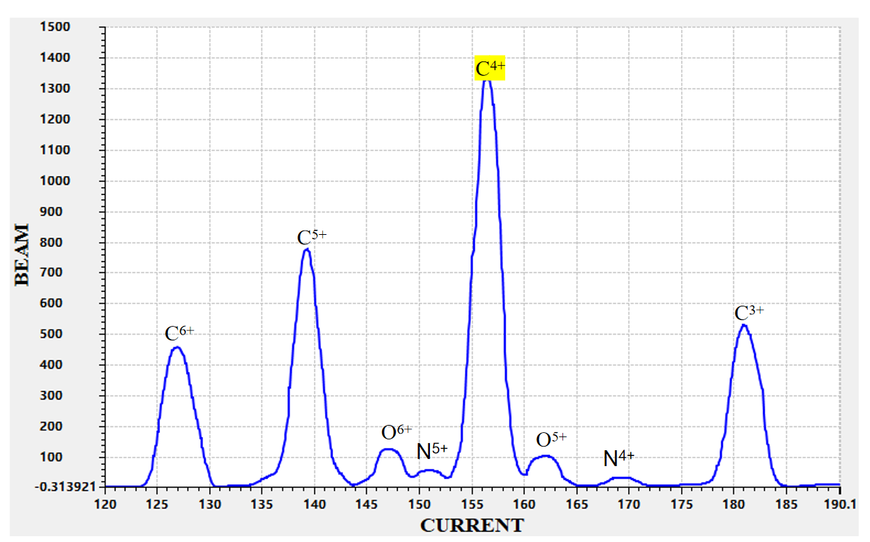
3. SIMM离子源注入系统调试
CW模式调试结果
工作状态：18GHz微波（直流模式）+直流偏压+CH₄（工质气体）
¹²C⁴⁺:1.3emA
CW模式：分析铁后C⁴⁺流强可达1.3emA左右
Notes:
这个调试结果状态未知？

Slide 11
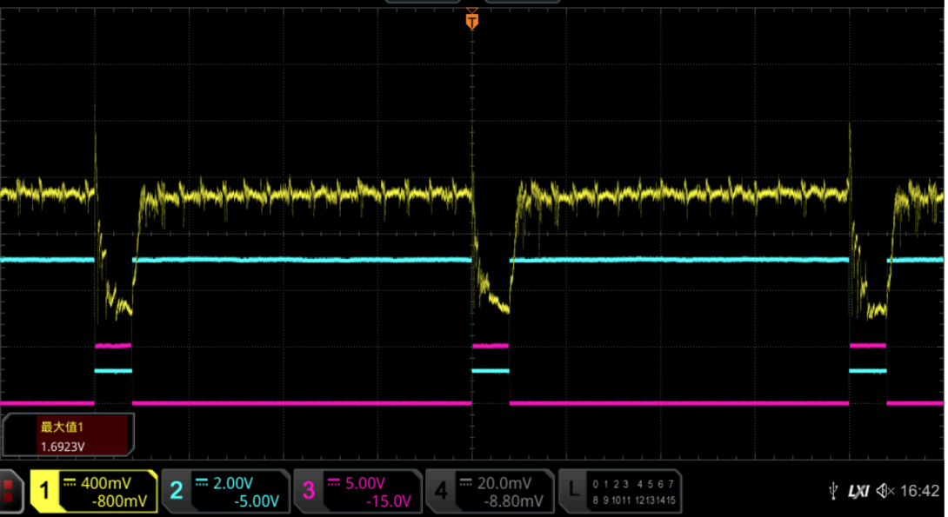
3. SIMM离子源注入系统调试
Afterglow模式调试结果
工作状态：18GHz微波(脉冲模式)+直流偏压+脉冲偏压+CH₄（工质气体）
¹²C⁴⁺:1.7emA
1V对应1mA
Afterglow模式：分析铁后C⁴⁺流强可达1.7emA左右

Slide 12
3. SIMM离子源注入系统调试
CW与Afterglow模式调试结果
 | 实现难度 | C⁴⁺调试流强记录 | 污染程度 | 稳定度 | 气体消耗量
CW模式 | 物理与工程技术简单 易实现 | 1.3emA | 高 | 宏观尺度稳定，微观尺度（μs量级）仍有波动 | 较大
Afterglow模式 | 物理与工程技术复杂 实现较难 HIAF已成功运用 | 1.7emA | 较小 | 微观尺度（μs量级）波动大，有平稳期 | 较小
离子源调试测试后，决定采用Afterglow模式为后端供束

Slide 13
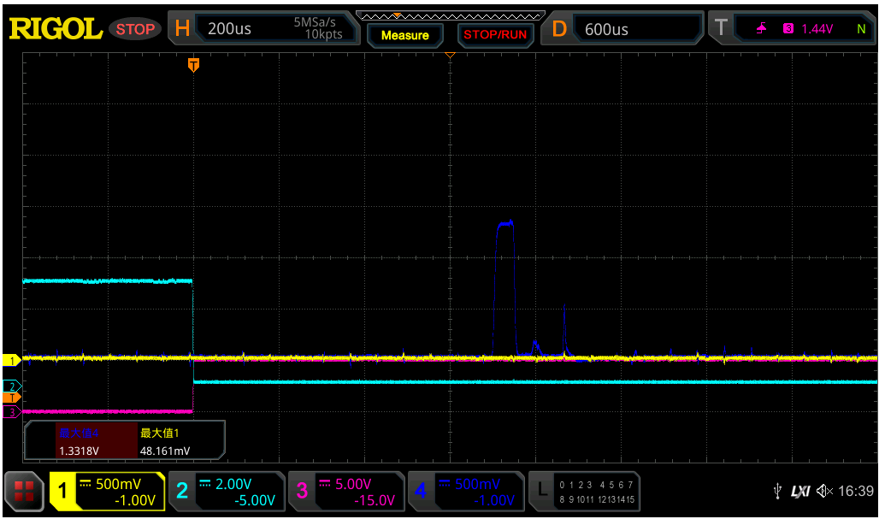
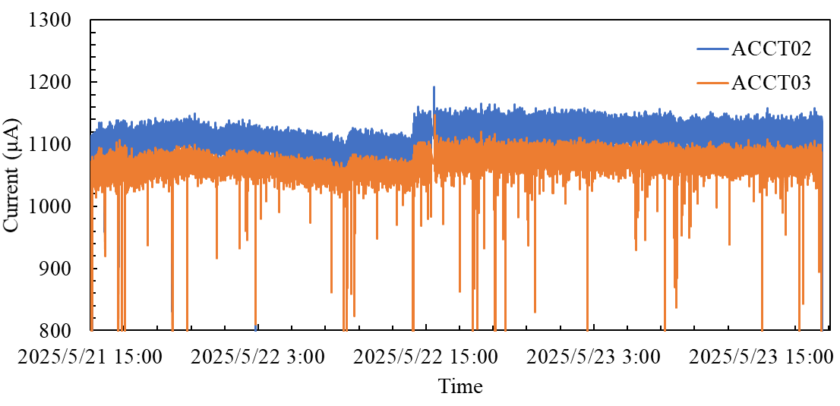
3. SIMM离子源注入系统调试
与直线加速器联合调试结果
工作状态：注入系统（脉冲模式）+RFQ+DTL
¹²C⁴⁺:1.3emA
¹²C⁴⁺:1emA
1V对应1mA
注入系统出口处（RFQ入口前）
RFQ和DTL出口处
与直线加速器联合调试：直线加速器出口处C⁴⁺流强可达1emA左右

Slide 14
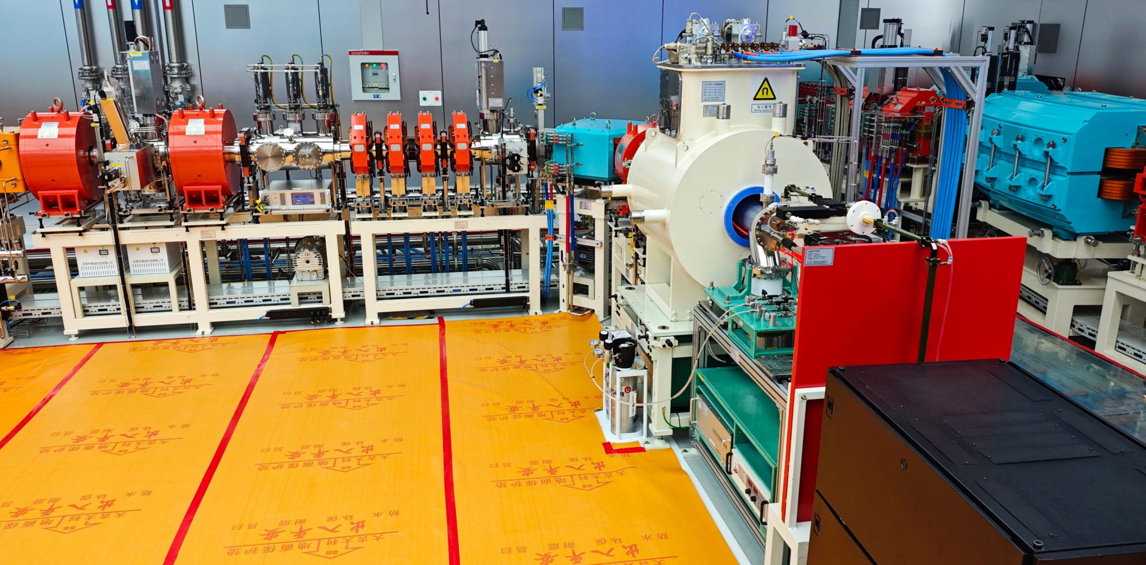
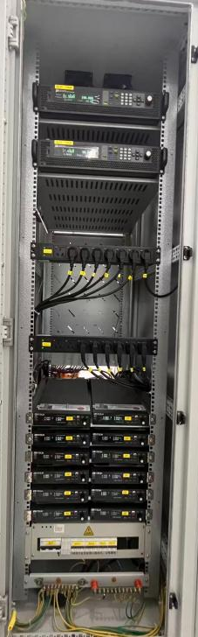
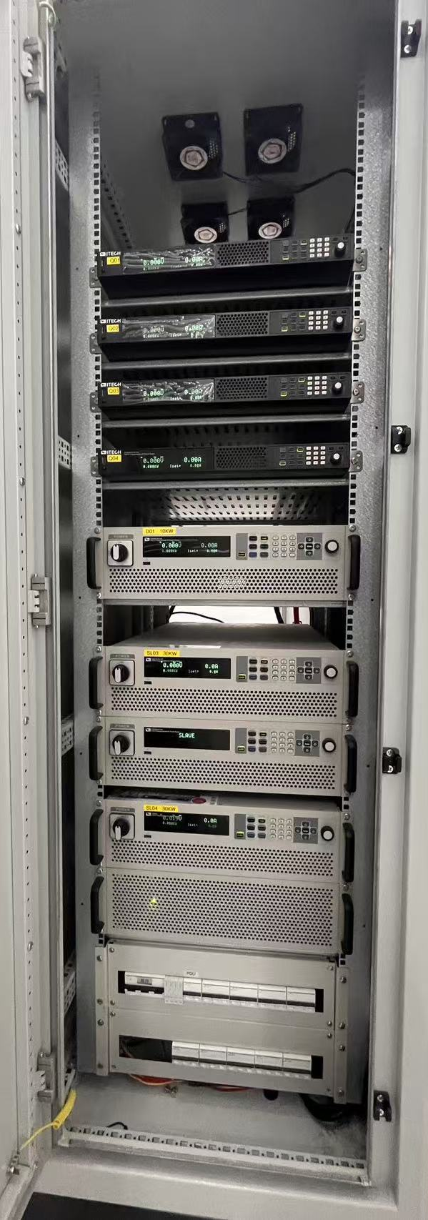
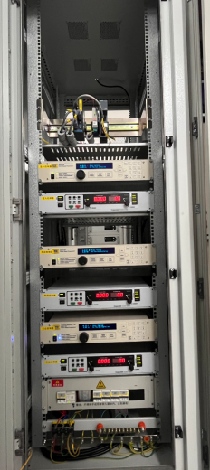
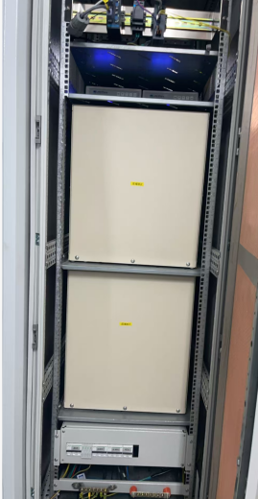
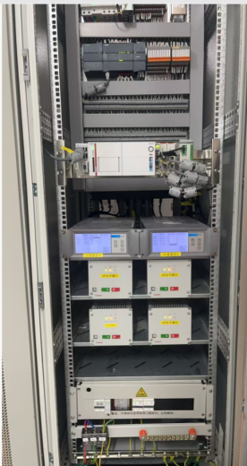
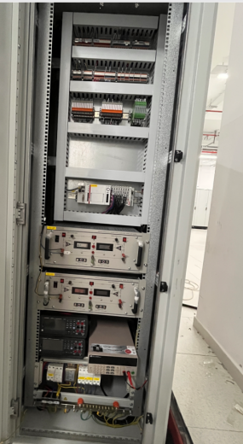
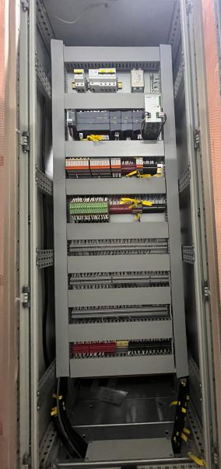
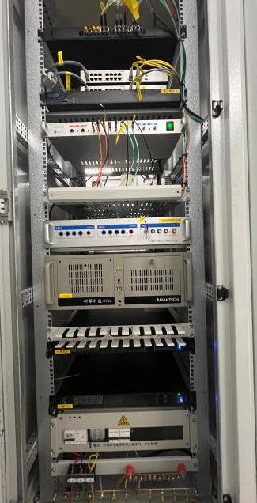
4. 下一步计划
医院现场安装情况
三楼
加速器大厅
302房间
二楼
201房间
于2026.8，完成了低能束线段及各设备机柜的安装与布线，并通过了emc测试。

Slide 15
4. 下一步计划
总 结
根据设计指标，完成了注入系统设计
实现了CW模式流强1.3emA,Afterglow模式流强1.7emA
Afterglow模式联调实现了DTL出口处流强1emA
完成了现场设备安装，通过了emc测试

Slide 16
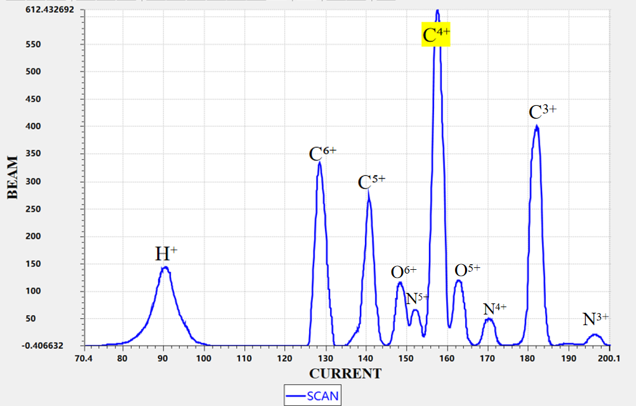
4. 下一步计划
医院现场初步调试结果
工作状态：18GHz微波（直流模式）+直流偏压+CH₄（工质气体）
¹²C⁴⁺:0.6emA
医院初步调试：离子源分析二极铁后C⁴⁺流强可达0.6emA左右，需继续进行优化
Notes:
这个调试结果状态未知？

Slide 17
4. 下一步计划
后续计划
01 不同气体（CO₂，C₂H₂等）的调试
02 Afterglow模式的优化以及脉冲进气
03 提高束流品质
04 提高束流稳定性
Notes:
这个调试结果状态未知？

Slide 18
谢 谢
Q & A · 欢迎交流指正

